Slide 1

MATERIALES APROPIADOS
Y PROHIBIDOS
Errol Ramírez Céspedes
Prof. Fabricación Digital

Slide 2

PROPÓSITO
Conocer los materiales apropiados para cortar con este equipo y cuáles materiales no son apropiados y la razón.
Saber diferenciar los materiales.

Slide 3
MATERIALES APROPIADOS

Slide 4
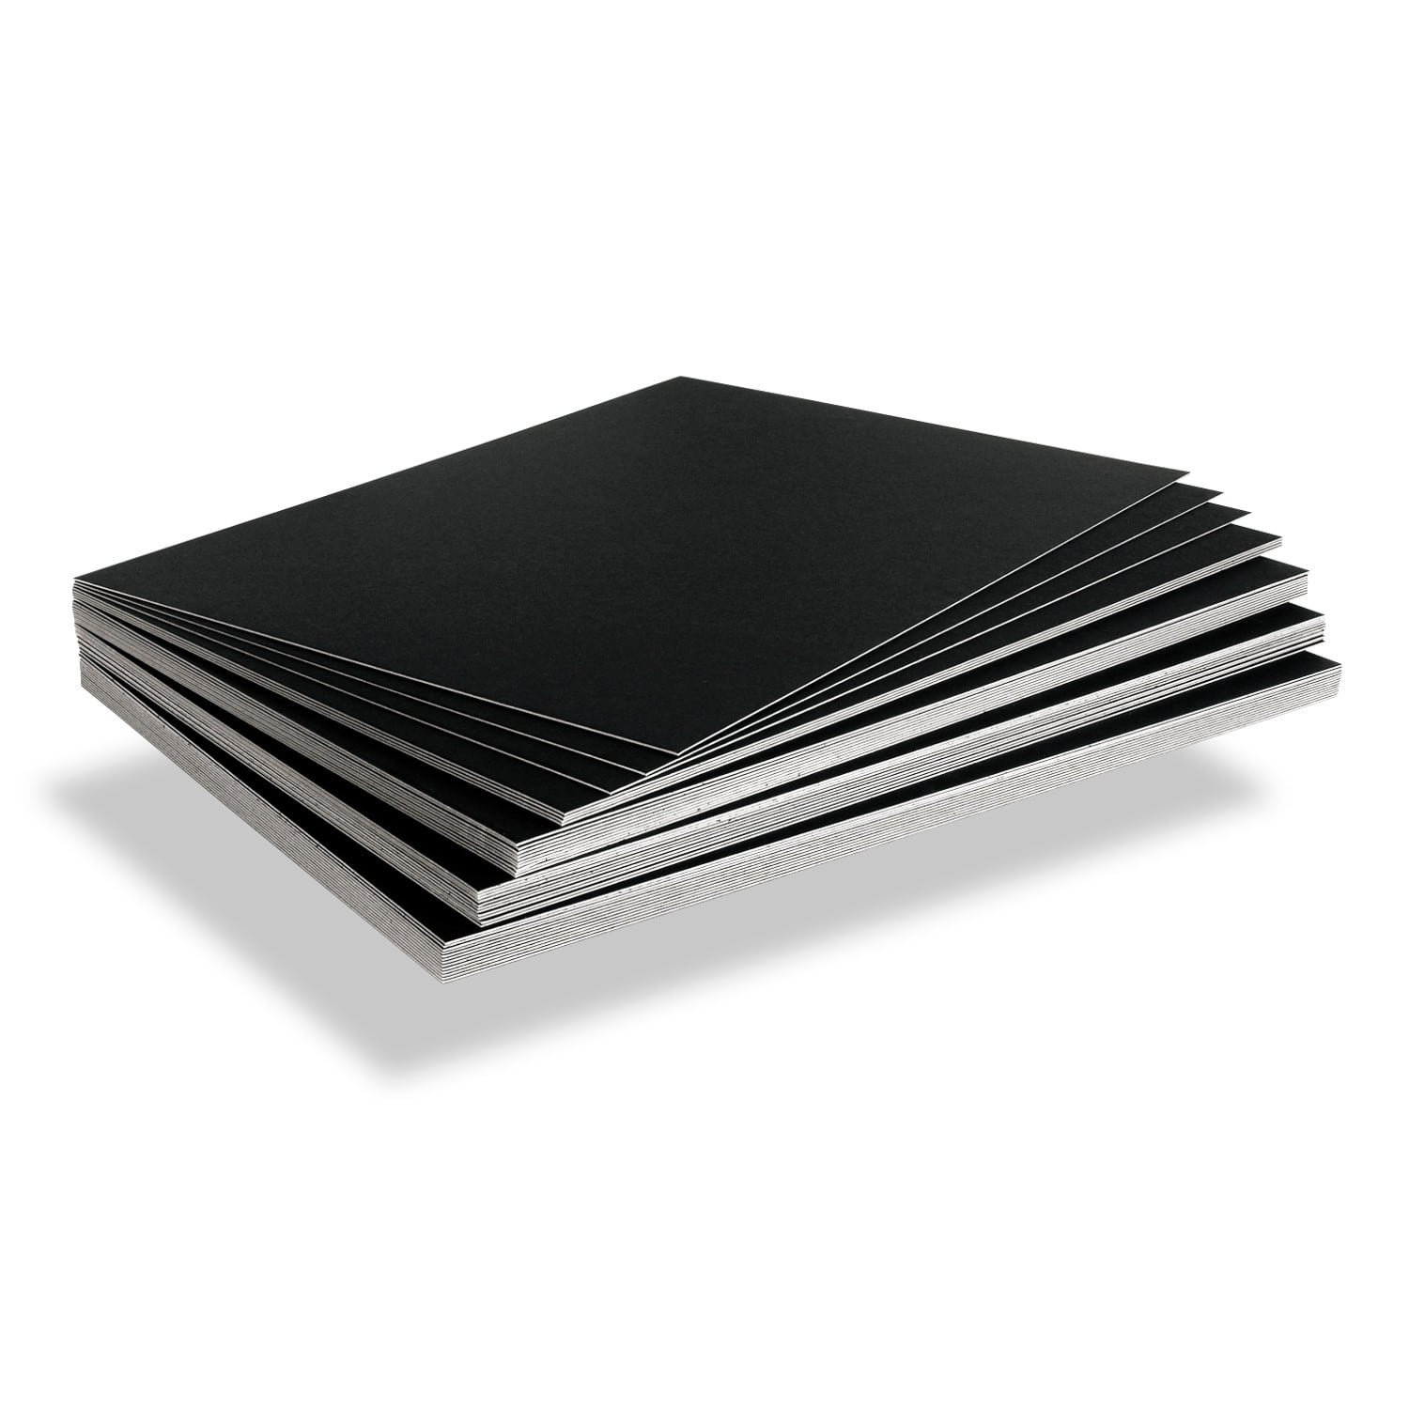
Cartulina, cartón, papel y derivados
Es recomendable hacer pruebas en estos materiales antes de cortar el producto final ya que la velocidad y potencia pueden variar entre uno y otro y quemarlos.
Entre los cuidados que se debe tener es evitar tocar los bordes antes de limpiarlos ya que este material se carboniza y puede mancharlo.

Slide 5
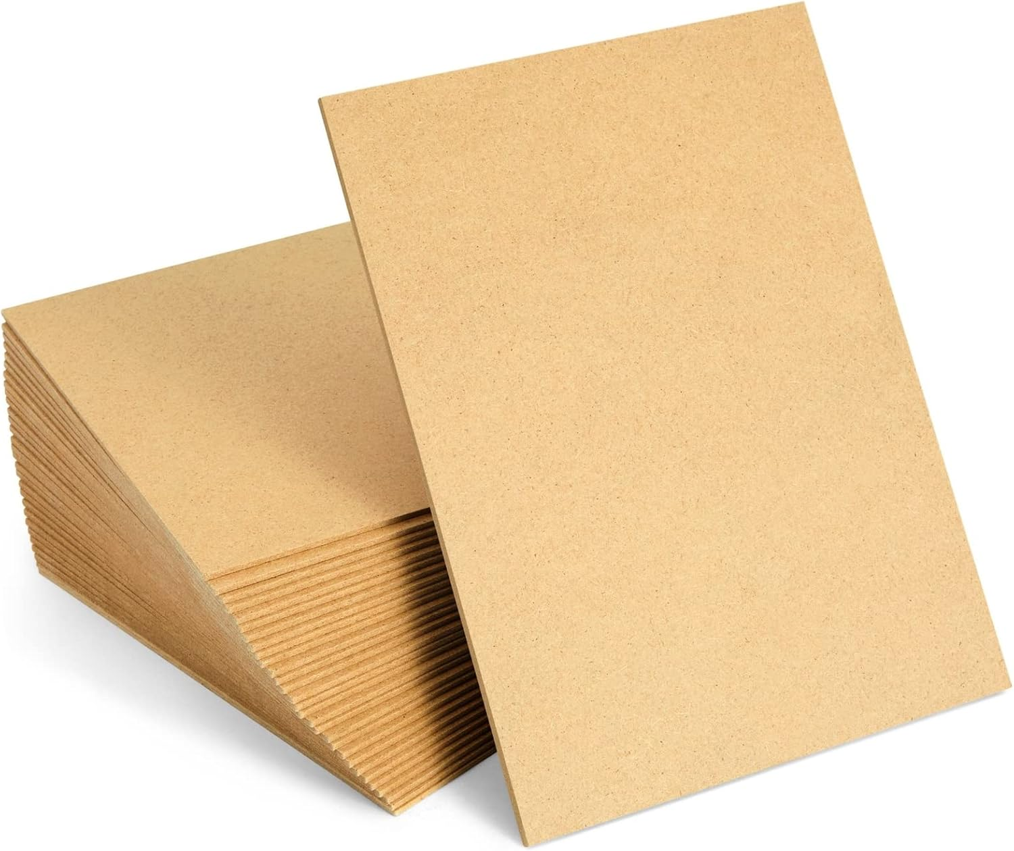
MADERA
Todo tipo de madera es apropiado para utilizar en la cortadora de CO2.
Las técnicas que podamos utilizar van a depender de la densidad y grosor de la misma, así como de qué tan bien calibrada está la máquina.
Entre las recomendadas para corte está el LDF, MDF, plywood.
Las maderas naturales tienden a ser muy gruesas y cuesta cortarlas, pero son muy sencillas de grabar y delinear.

Slide 6
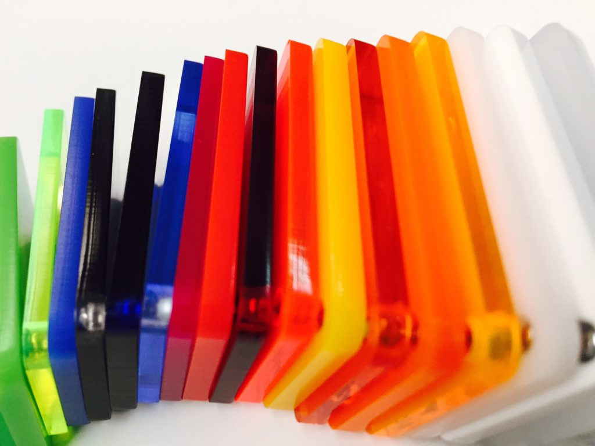
ACRÍLICOS (metacrilato)
Es un material ligero y resistente que se utiliza para elaboración de signos, anuncios y otros.
Es sencillo de grabar y delinear.
La capacidad de cortarlo depende del grosor y varía entre las máquinas de diferentes potencias.

Slide 7
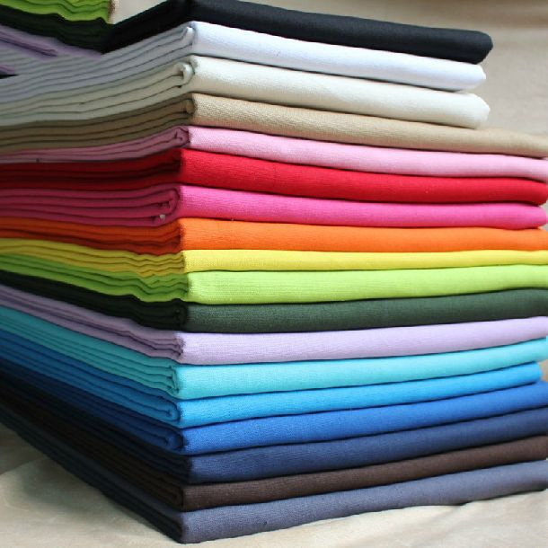
TELA
La tela es muy sencilla de cortar, no así de grabar y delinear, al ser tan delgada.
Hay que tener cuidado si la tela está impregnada de algún tipo de resina o plástico.

Slide 8
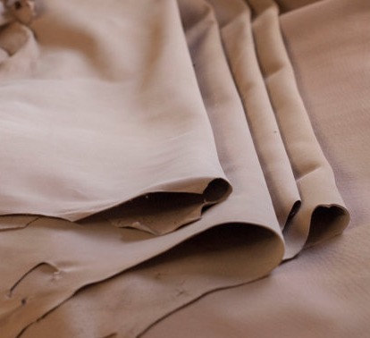
CUERO*
Si es muy grueso es difícil de cortar, pero se puede grabar y delinear muy bien.
Con cueros delgados es posible cortarlos con facilidad.
*Cuero real solamente.
Cueros sintéticos van a depender de su composición.

Slide 9
MATERIALES PROHIBIDOS

Slide 10
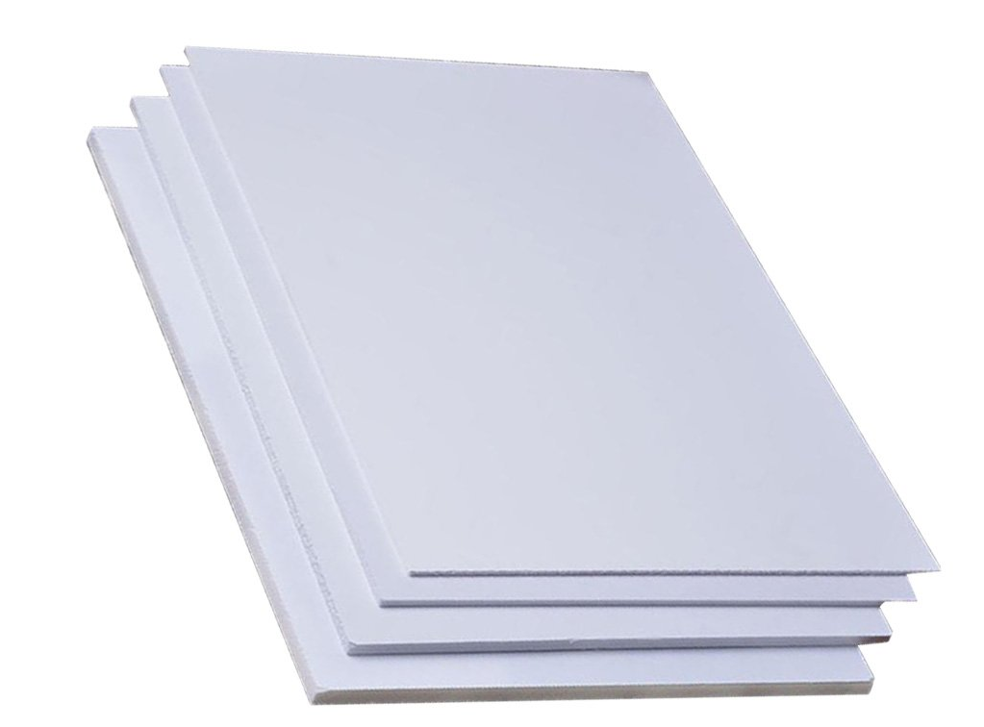
PVC, VINIL, CUERO ARTIFICIAL
El primero de estos materiales siempre será el PVC y derivados de vinil.
Al quemarse emiten gas cloro puro que es tóxico para los pulmones ojos y piel y en cuestión de 3 semanas pulveriza el metal de la máquina.

Slide 11
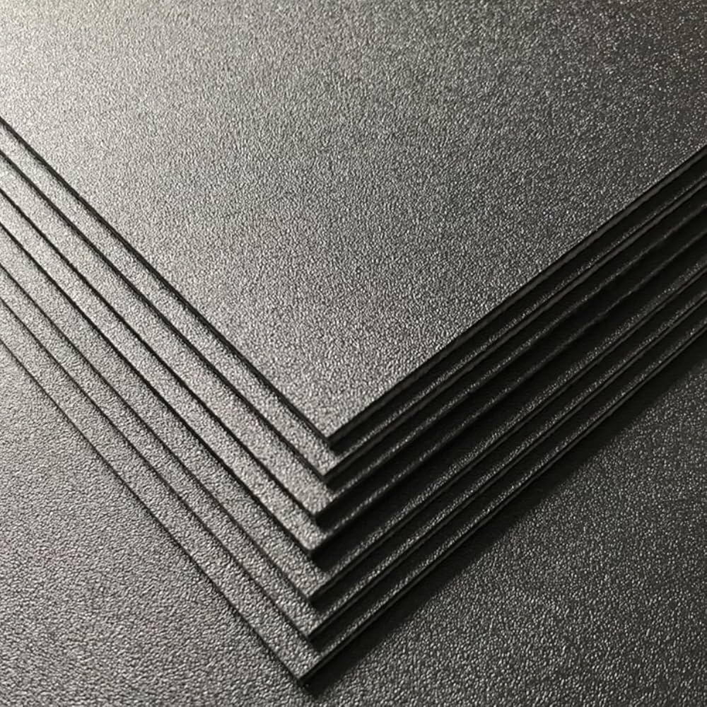
ABS
No corta bien con láser porque tiende a derretirse en lugar de cortarse.
Tiene alta probabilidad de alzar llama.
Emite gases de cianuro que son venenosos.

Slide 12
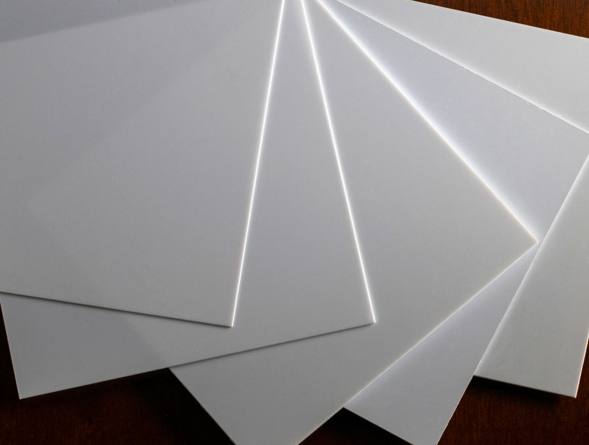
POLIESTIRENO
Es el material #1 en causar fuegos por láser.
No se corta, solo se derrite.

Slide 13
OTROS MATERIALES: GRABADOS

Slide 14
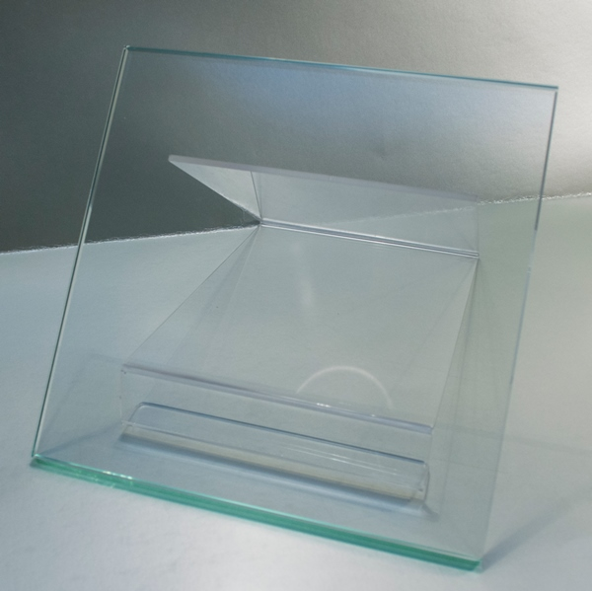
VIDRIO Y CERÁMICA
Es un material que no es posible cortar por medio del láser de CO2.
Se puede grabar o delinear siempre y cuando no sea 100% transparente.
Para grabar vidrio transparente es necesario utilizar una cubierta ya sea de pintura, tape o adhesiva (NO vinil).

Slide 15
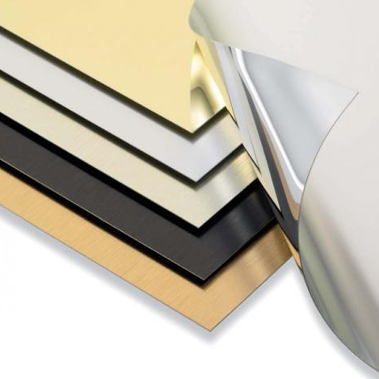
ALUMINIO ANODIZADO O PINTADO
El anodizado es una capa de óxido anódico generada mediante un proceso electroquímico.
El láser es capaz de vaporizar esta capa o la capa de pintura y dar una apariencia de “grabado”.
No se puede cortar con láser de CO2.

Slide 16
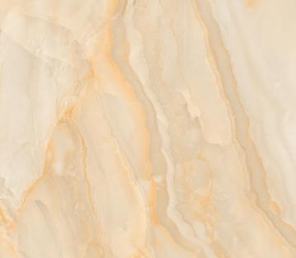
PIEDRA, MÁRMOL, GRANITO, ONYX
No es posible cortarlo con láser de CO2, pero se puede grabar.
Cuando se graba obtiene una textura blanca.
Se debe usar una potencia alta y una velocidad baja.

Slide 17



¿Preguntas?
ejramirez@ucenfotec.ac.cr
@redbeardcr

